Slide 1
Front
A
Interface
Middle
X
Core
抽象概念的
實體環境
Accounting
Front
B
Middle
Y
Middleware
Front
C
Middle
Z
Data Center
3rd Party
Inside
Backend
Inside
Outside
3rd Party
Outside

Slide 2
專案內的分層
功能性質導向
業務導向
Front
A
Interface
Middle
X
Front
B
Middle
Y
設計介面進行限制
功能性的限制
功能性的擴充
必要項目
Front
C
Middle
Z
Backend
預設命名空間(C#為例)
專案名稱
專案資料夾及子資料夾
利用命名空間進行隔離
Assambly01
Assambly02
Business01
Business02
Models
Models
Models
Interfaces
Interfaces
Interfaces
Views
Services
Services
Services
Controllers

Slide 3
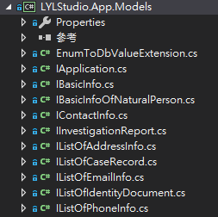
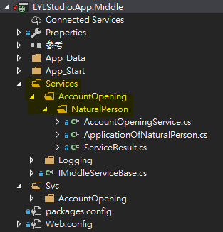
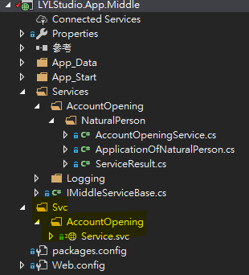
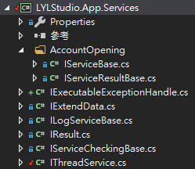
定義
業務資料結構介面
服務處理介面
實作
資料結構
服務
實作外部存取入口
WCF
Web API
其他調用方式.

